Slide 1

PowerShell Universal Dashboard
Réalisez vos tableaux de bord dynamiques et bien plus encore…
Arnaud PETITJEAN (arnaud@powershell-scripting.com)
@apetitjean

Slide 2
Agenda
Tour d’horizon d’Universal Dashboard
Démos
Pricing
Futures orientations

Slide 3
Tour d’horizon
Universal Dashboard est fait pour:
Création de tableaux de bords dynamiques
Création de formulaires
Création de sites Web
Création de Web Services REST

Slide 4
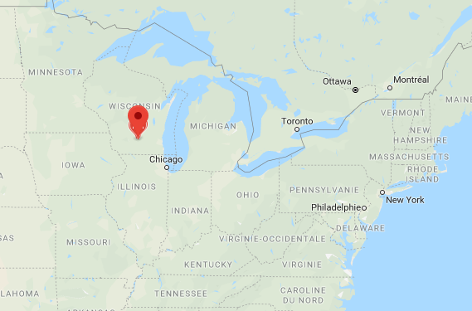
Historique
Développé par Adam Driscoll (Wisconsin)
Adam est MVP PowerShell (Cloud and Datacenter Management)
Produit commercial (édité par IronMan Software)
La version 1.0 est sortie le 5 Septembre 2017
Version actuelle : 1.5.1
Evolue à un rythme soutenu

Slide 5
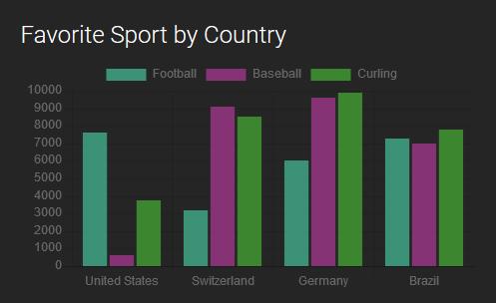
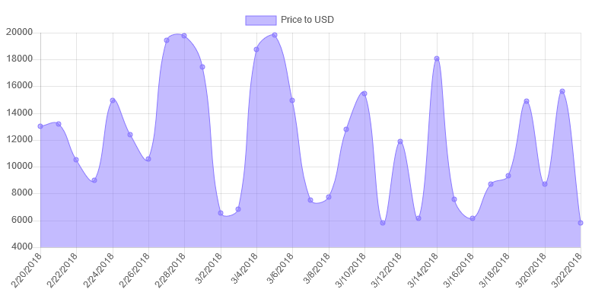
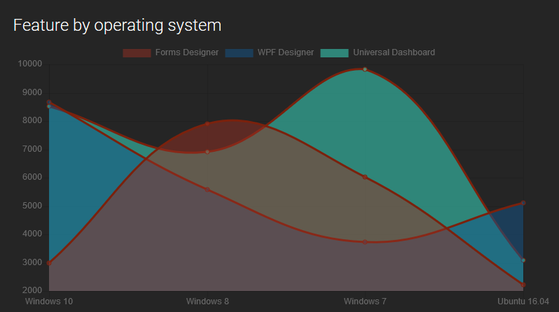
Des tableaux de bords dynamiques
UD dispose des contrôles graphiques suivants :
Histogrammes,
Courbes,
Donuts,
Camemberts,
Moniteurs temps réels,
Tableaux et grilles,
Etc.
Tous les contrôles sont hautement personnalisables !

Slide 6
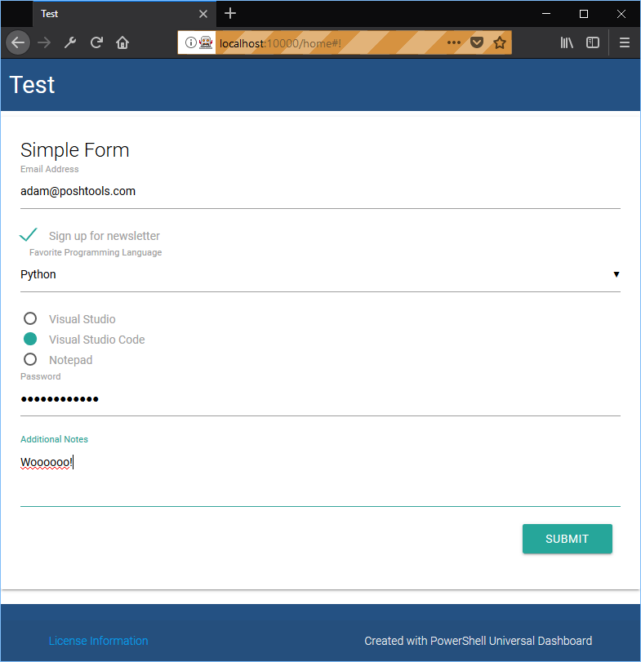
Des formulaires de saisie
UD facilite la création de formulaires de saisie grâce aux contrôles suivants:
Combox Box
Zones de saisie libres
Zones de saisie mot de passe
Boutons radio
Cases à cocher
Etc.

Slide 7

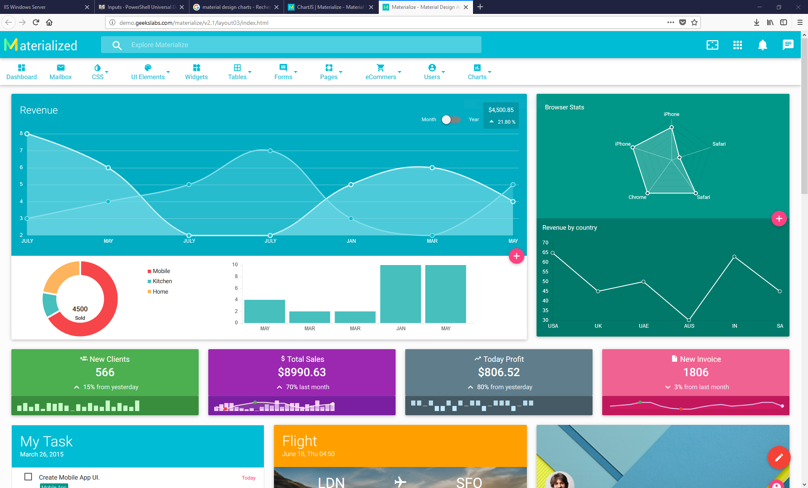
Création de sites Web (1/2)
UD offre de nombreuses options de mise en page…
…grâce à un layout simple mais efficace
S’appuie sur le framework Material Design CSS et
Chart.js
Demos :
Geekslabs.com
http://www.chartjs.org/samples

Slide 8
Materialize CSS Framework
“A modern responsive front-end framework based on Material Design”
C’est l’implémentation d’un concept inventé par Google
Responsive
Combine des principes d’interfaces à la fois classiques tout en apportant de la modernité
Open-Source
Version actuelle : 1.0 Beta
Lien : http://materializecss.com/
Tous les contrôles de Materialize CSS sont potentiellement accessibles dans UD !

Slide 9
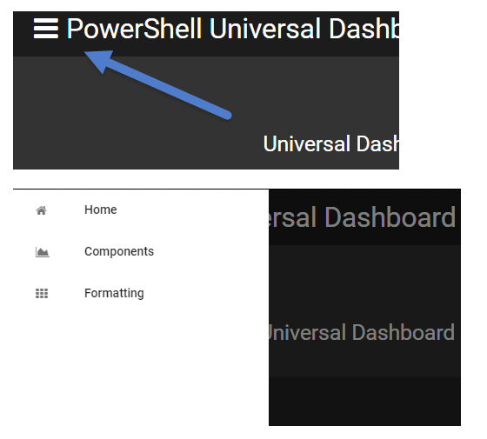
Création de sites Web (2/2)
UD permet la création de pages Web statiques ou dynamiques
Les pages peuvent être liées entres elles
Il est facile de créer un menu (accessible via le « hamburger button »)

Slide 10
REST API
La création de Web Services REST est un jeu d’enfant !
Support des méthodes GET et POST
Retourne du JSON ou du XML
Support des « JSON web tokens » pour l’authentification

Slide 11
Demos

Slide 12
Pricing

Slide 13
Pricing
Un prix unique de…
$ 25
Par licence

Slide 14
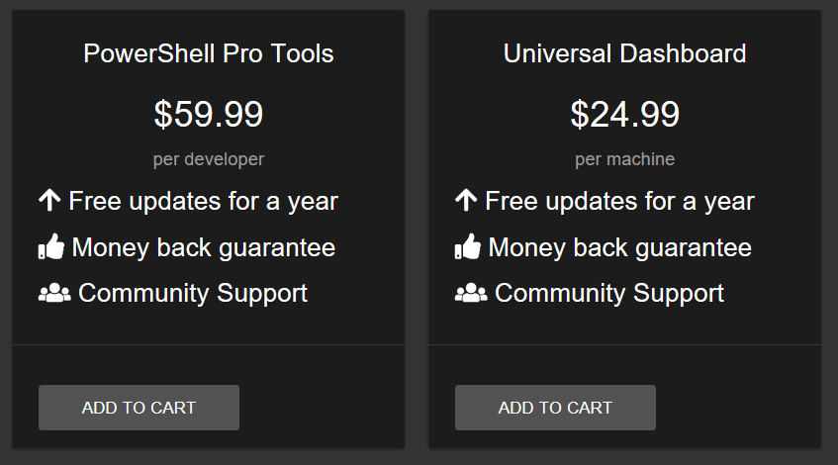
Pricing

Slide 15
Orientation futures

Slide 16
Orientations Futures
v1.6 : https://github.com/ironmansoftware/universal-dashboard/milestone/3
Nouveaux contrôles,
Publication facilitée dans Azure/IIS/Docker
Authentification Active Directory intégrée (SSO)
V2.0 :
Outil graphique de design des dashboards (drag ‘n drop)

Slide 17
Publicité

Slide 18

Nouveauté à paraître en Avril

Slide 19

Mais aussi…

Slide 20
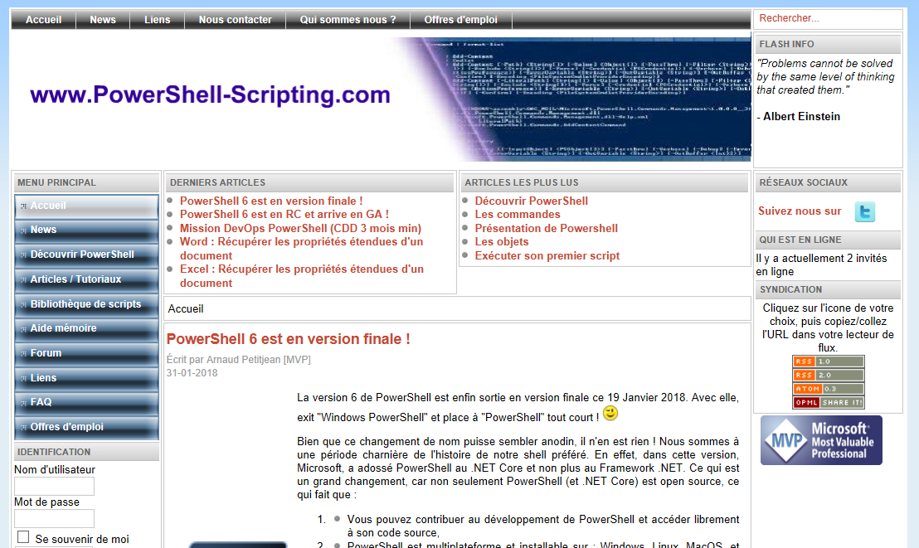
Retrouvez-moi sur PowerShell-scripting.com

Slide 21
Liens

Slide 22
Liens utiles
Page d'accueil : https://www.poshud.com
Exemples de code :
https://github.com/adamdriscoll/poshprotools/tree/master/examples/universal-dashboard
https://github.com/ironmansoftware/universal-dashboard/tree/master/examples
https://github.com/ironmansoftware/poshud
Documentation :
https://www.gitbook.com/book/adamdriscoll/powershell-universal-dashboard/details
Remonter des bugs: https://github.com/ironmansoftware/universal-dashboard/issues
GitHub : https://github.com/ironmansoftware/universal-dashboard

Slide 23
Liens
Retrouvez l’intégralité des scripts et la présentation ici:
https://github.com/apetitjean/Universal-Dashboard

